Slide 1
面向对象分析与设计
Object-Oriented Analysis & Design

Slide 2









学习路线图
1
5
8
OO
6
3
4
OOP
2
DP
UML
7
9
… Case-Study …
10
……
……
……
……
学 习 路 线 图
-<number>-

Slide 3
第09章 面向对象的设计
（构件设计）
Object-Oriented Design—
Design Components

Slide 4
关于构件设计
任务
  基于“构架分析”和“用例分析”的框架，利用“构架设计”提供的素材，在不同的局部，将分析的结果用“设计元素”加以“替换”和“实现”
主要活动
  实现需求场景(用例设计)
  实现子系统接口(子系统设计)
  明确类的实现细节(类设计)
-<number>-

Slide 5
内容安排
用例设计
子系统设计
类设计
数据库设计
-<number>-

Slide 6
内容安排
用例设计
子系统设计
类设计
数据库设计
-<number>-

Slide 7
用例设计
用例设计(Use-Case Design)目标
  利用交互图改进用例实现
  改进对设计类的操作需求
  改进对子系统和它们的接口的操作需求
输入
  用例实现(分析)
  设计元素
输出
  用例实现(设计)
-<number>-

Slide 8
用例设计步骤
将设计应用于用例
  利用架构设计中所定义的设计元素取代分析类，重新确定参与交互的对象
  利用这些对象重新绘制交互图，并遵循相应的设计原则和模式，完成职责分配过程
  递增地并入可适用的架构机制：引入所需的设计机制和设计模式，调整和完善交互图
-<number>-

Slide 9
应用交互图：职责分配
利用设计元素，进行类的职责分配，完成用例实现的交互图
需要遵循相关的设计原则和模式
  职责分配模式：GRASP模式
    信息专家、创建者、高内聚、低耦合、控制者、多态、纯虚构、中介、受保护变化
  单一类职责原则(SRP)
    保持类职责的单一性，设计高内聚的类
-<number>-

Slide 10
用例分析与用例设计
用例分析与用例设计的差别表现在类的职责和操作的差别
  用例分析阶段定义类的初步职责
  用例设计阶段则需要定义具体的操作来实现这些职责
    发送到设计类的消息，对应该类的操作
    发送到子系统的消息，对应其接口的操作
分析中主要的业务职责集中在控制类中，因此设计的重点就是控制类职责的实现
  臃肿的控制器（Bloated Controllers）
-<number>-

Slide 11
臃肿的控制器
臃肿的控制器：低内聚、缺乏重点并且处理过多的职责区；即违背面向对象设计的相关原则：
  高内聚、低耦合
  SRP
解决方案
  加入更多的控制器（更多的分层）
  将部分职责委托给其它对象
-<number>-

Slide 12
用例设计-改进用例实现步骤
确定参与用例流的每个对象
  用设计元素取代分析类
在交互图中描绘每一个参与对象
  遵循相应的设计原则和模式，利用交互图完成职责分配过程
递增地并入可适用的构架机制
  引入所需的设计机制(设计模式)，调整和完善交互图
-<number>-

Slide 13
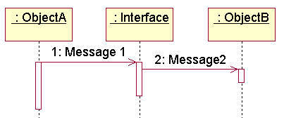
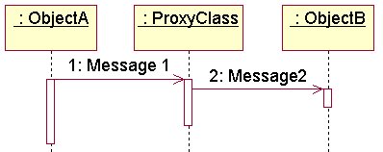
在交互图中表示子系统
接口
  代表任何实现该接口的模型元素
  不能发出任何消息
代理类
  为每个子系统定义一个代理类，代表特定的子系统
  可以发送和接收消息
×
√
-<number>-

Slide 14
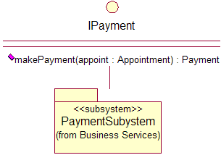

实例：引入子系统接口
-<number>-

Slide 15
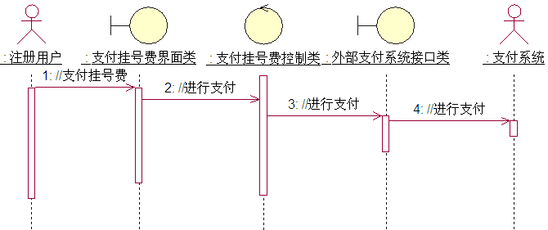
实例：引入子系统接口之前(分析)
-<number>-

Slide 16
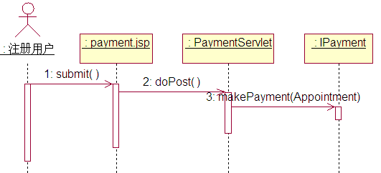
实例：引入子系统接口之后(设计)
-<number>-

Slide 17
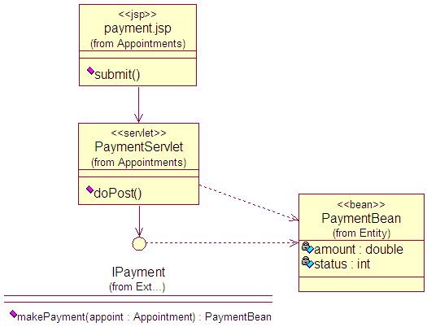
实例：引入子系统接口(VOPC)
-<number>-

Slide 18
使用构架机制
在用例分析过程中确定了预约挂号控制类AppointRegisterServlet运行分布机制
在构架设计过程中决定采用Servlet技术来实现Web访问
在用例设计过程中运用该机制来实现分布访问
-<number>-

Slide 19
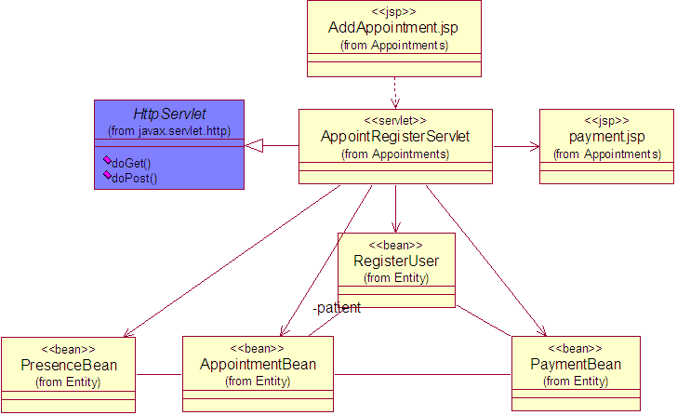
实例：引入Servlet机制后VOPC
-<number>-

Slide 20
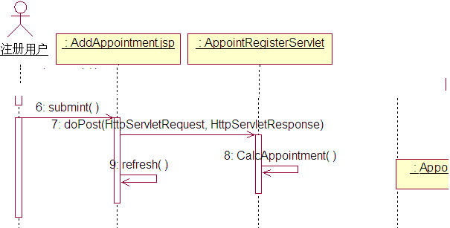
引入Servlet机制后交互图(片断)
-<number>-

Slide 21
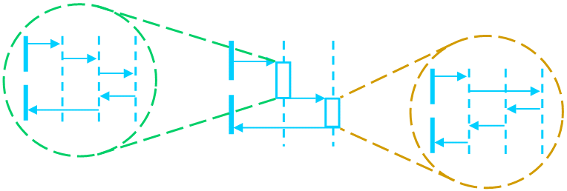
利用子系统封装交互
交互可以在几个级别进行描述
子系统交互可以在其自己的交互图内部描述
利用子系统提高抽象的级别
-<number>-

Slide 22
何时将子流封装为子系统
封装一个子流为子系统，当该子流：
  出现在多个用例实现中
  有潜在的重用性
  复杂却容易封装
  是一个人或团队的职责
  产生一个明确的结果
  被封装在一个单独的实施模型构件中
-<number>-

Slide 23
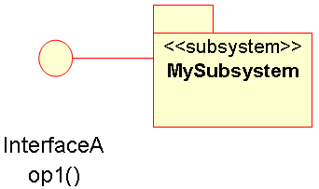
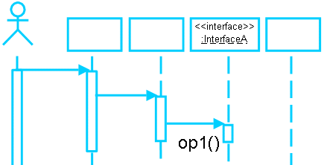
指南：利用子系统封装交互
子系统应当由交互图上的接口来描述
到子系统的消息模型化为到子系统接口的消息
到子系统的消息符合子系统接口的操作
子系统发出的消息模型化为代理类发出的消息
子系统内部的交互在子系统设计中完成
-<number>-

Slide 24
利用子系统封装交互的优点
利用子系统封装交互提高了用例实现事件流的抽象级别
  用例实现较少混乱，尤其是在某些子系统内部很复杂时
  在创建子系统内部设计之前可以创建用例实现，以利于并行开发
  用例实现变得更加通用，也更容易变化（子系统是可替代的）
-<number>-

Slide 25
内容安排
用例设计
子系统设计
类设计
数据库设计
-<number>-

Slide 26
子系统设计
子系统设计(Subsystem Design)的目标
  用所包含设计元素和外部子系统/接口的协作来定义在子系统接口中指定的操作
  记录子系统的内部结构
  定义子系统接口和包含类之间的关系
  确定对其他子系统的依赖关系
输入：
  具有接口定义的设计子系统
输出
  更新后的接口定义
  子系统内部设计模型
-<number>-

Slide 27
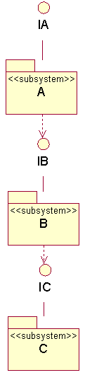
指南：子系统设计
目标
  松耦合
  可移植性，即插即用性能
  隔离变化
  独立进展
建议
  不要陈述细节，而只陈述接口
  只依赖其它接口
关键是抽象和封装
-<number>-

Slide 28
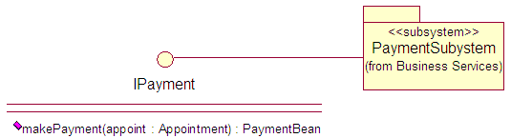
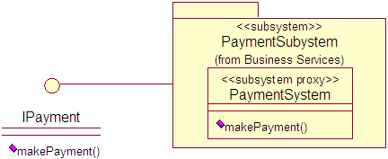
子系统建模约定
代理类
子系统
接口
接口在子系统外部
代理类在子系统内部
-<number>-

Slide 29
子系统设计步骤
1.将子系统行为分配给子系统元素
2.描述子系统内部元素
3.定义子系统间的依赖关系
-<number>-

Slide 30
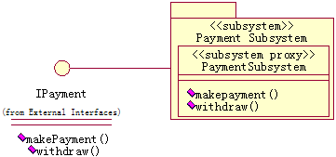
子系统职责
接口操作定义子系统的职责
  对接口的操作实现进行建模
接口操作可以由以下实现
  内部类的操作
  内部子系统的操作
-<number>-

Slide 31
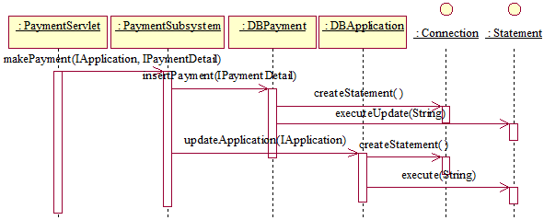
支付子系统支付操作的顺序图
-<number>-

Slide 32
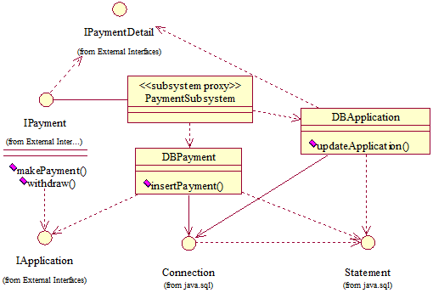
描述子系统内部元素
-<number>-

Slide 33


3.定义子系统间的依赖关系
子系统与子系统之间依赖关系
子系统与包之间依赖关系(小心使用)
-<number>-

Slide 34
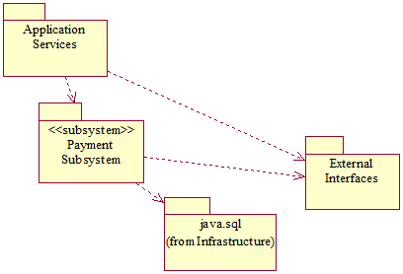
实例：PaymentSystem子系统依赖关系
-<number>-

Slide 35
内容安排
用例设计
子系统设计
类设计
数据库设计
-<number>-

Slide 36
类设计
类设计(Class Design)目标
  确保类可为用例实现提供必需的操作
  确保提供足够的信息可明确无误地实现
  处理和类相关的非功能需求
输入
  用例实现(设计)
输出
  设计类
-<number>-

Slide 37
设计类
设计类
  设计模型的构造块
  设计类是已经完成了规格说明并且达到能够被实现程度的类
  来源于问题域和解域
    通过分析类的精化得到的问题域—添加实现细节
    解域，提供了能够实现系统的技术工具
-<number>-

Slide 38
类设计的主要内容
1.创建初始设计类
2.定义操作和方法
3.状态建模
4.定义属性
5.定义关系
-<number>-

Slide 39
1.创建初始设计类
创建初始设计类，需要考虑
  类构造型
    边界
    控制
    实体
  可适用的设计模式
  构架机制
    持久性
    分布
    …
-<number>-

Slide 40
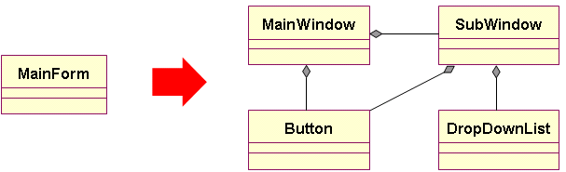
边界类的设计策略
用户界面（UI）边界类
  使用什么用户界面开发工具
  哪些界面可以用开发工具直接创建
外部系统接口边界类
  通常建模为子系统
-<number>-

Slide 41
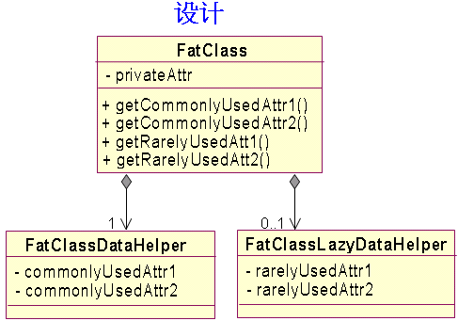
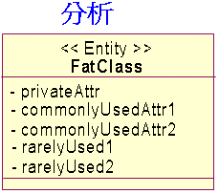
实体类的设计策略
实体对象通常是被动的和持久性的
性能需求可能要对实体类进行重构
持久性构架机制影响实体类
-<number>-

Slide 42
控制类的设计策略
如何处理控制类
  是否真正地需要它们？
  它们应当被分开吗？
下列情况下，控制类可能变为真正的设计类
  封装非常重要的控制流行为
  封装的行为很可能变化
  必须跨越多个进程或处理器进行分布
  封装的行为要求一些事务管理
-<number>-

Slide 43
调整控制类
调整控制类的基本策略
  多个用例若有同样活动的控制类，将其整合起来，把相同部分作为一个新的控制类
  把一些简单的由边界类委托的职责交给实体类之后，删除没有进行场景控制的实体类
  用例的控制流程过于复杂，则可以考虑根据不同的控制业务分解成多个控制类
-<number>-

Slide 44
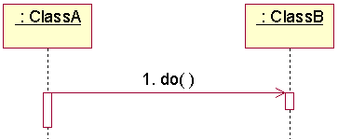
2. 定义操作和方法
发现操作：显示在交互图中的消息
其它独立功能的实施
  自身的管理功能(构造、析构等)
  类复制的需要(测试类是否相等，创建类副本等)
  其它操作机制的需要(垃圾收集、测试等)
-<number>-

Slide 45
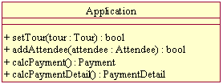
实例：定义操作
-<number>-

Slide 46
定义方法
方法(Method)是指操作的具体实现算法
目标
  详细说明操作实现的细节
考虑的内容
  特殊算法
  要使用到其它对象和操作
  属性和参数如何实现和使用
  关系如何实现和使用
方法的实现往往受对象的状态影响
-<number>-

Slide 47
3. 状态建模
对象的状态(State)反映于现实世界的一系列特征，这些特征影响该对象的实现
状态建模目标
  明确一个对象的状态如何影响其行为
利用状态机图进行建模
-<number>-

Slide 48
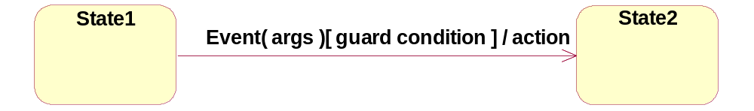
状态机图
状态机图(State Machine diagram)是一由状态和转移组成的有向图
描述了一个对象的发展历史
-<number>-

Slide 49
状态
状态（state）描述了对象的生命周期中所处的某种条件或状况；在此期间对象将满足某些条件、执行某些活动或等待某些事件的发生
  入口动作和出口动作
  状态活动
  内部转移和延迟事件
  子状态机
-<number>-

Slide 50
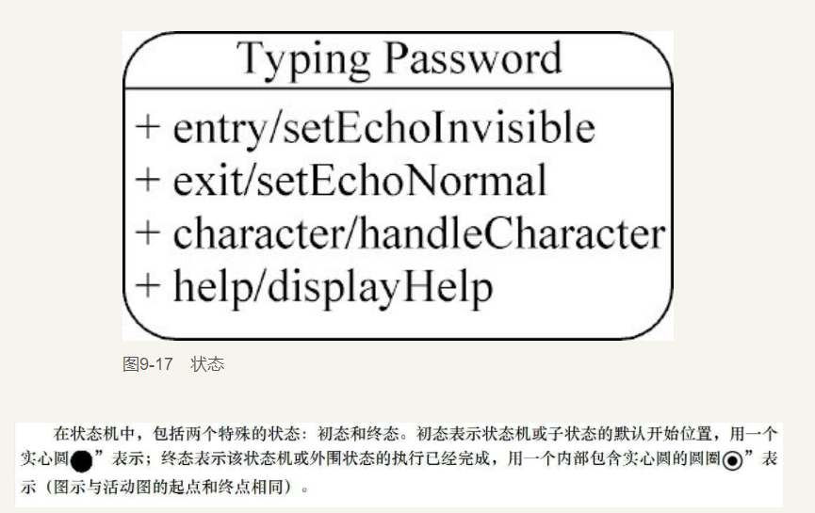
-<number>-

Slide 51
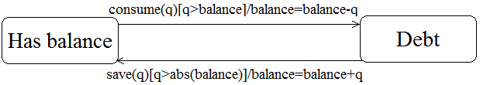
转移
转移（transition）是从一个源状态到一个目标状态之间的一个有向关系，包括三个要素
  事件(event)：事件发生时转移才有可能发生
  守卫条件(guard condition)：当事件发生时，守卫条件为真，则发生转移；否则忽略该事件
  动作(action)：当转移发生时所执行的动作，该动作应当是原子操作。
-<number>-

Slide 52
状态建模方法
状态建模主要考虑的问题
  哪些对象有重要的状态
  如何确定一个对象可能的状态
  如何将状态机图映射到模型的其它部分
-<number>-

Slide 53

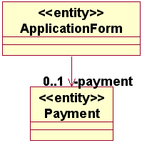

确定状态
重要的、动态的属性
  申请的大人人数
确定关联的存在和不存在
-<number>-

Slide 54
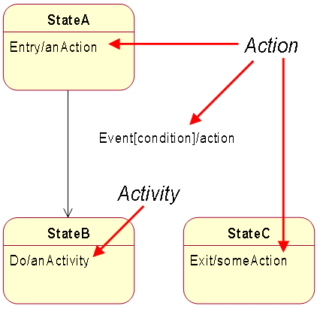
增加活动和动作
活动(Activities)
  关联于一个状态
  在进入状态时开始
  要花费时间完成
  可中断的
动作(Actions)
  关联于一个转移
  花费很少量的时间完成
  是不可中断的
-<number>-

Slide 55
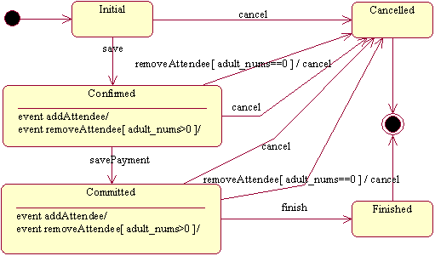
实例：申请对象的状态机图
-<number>-

Slide 56
哪些对象需要进行状态建模
需要进行状态建模的对象
  其职责由状态转移所阐明的对象
  复杂的状态受控的对象
以下对象不需要进行状态建模
  直接映射到实现的对象
  非状态受控的对象
  只有一个状态的对象
-<number>-

Slide 57
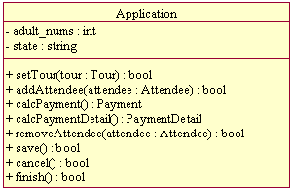
状态机图影射到模型的其它部分
事件可以映射到操作
  方法应当使用状态特定信息来更新
状态常常使用属性来表示
-<number>-

Slide 58
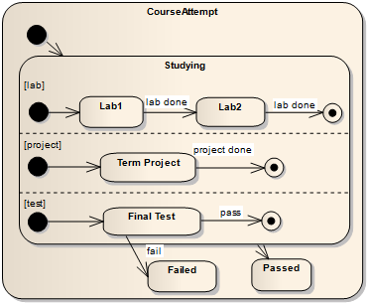
高级状态机
复合状态
伪状态
-<number>-

Slide 59
课堂作业
针对自己所选系统，选择一个对象
  识别出所有状态
  创建该对象的状态图
-<number>-

Slide 60
4.定义属性
发现属性(attributes)
  检查类自身需要维护的所有信息
  检查方法描述
  检查状态
-<number>-

Slide 61
属性的表示
指定名字、类型、可见性和可选的缺省值
  attributeName : Type = Default
遵循编程语言和项目的命名约定
类型应当是一个编程语言中基本数据类型
  内置数据类型
  自定义数据类型
  自定义类
-<number>-

Slide 62
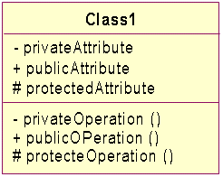
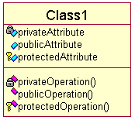
属性和操作的可见性
四类可见性
  + 公有(public)
  # 保护(protected)
  - 私有(private)
  ~ 包(package)
-<number>-

Slide 63
属性和操作的范围
范围(Scope)定义了属性/操作的实例数量
  实例(instance)范围：每个类实例(对象)创建一个实例
  类(classifier)范围：所有类共享一个实例
类范围的表示
  属性/操作名加下划线
  使用构造型<<class>>
-<number>-

Slide 64
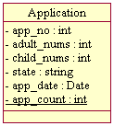
实例：定义属性
-<number>-

Slide 65

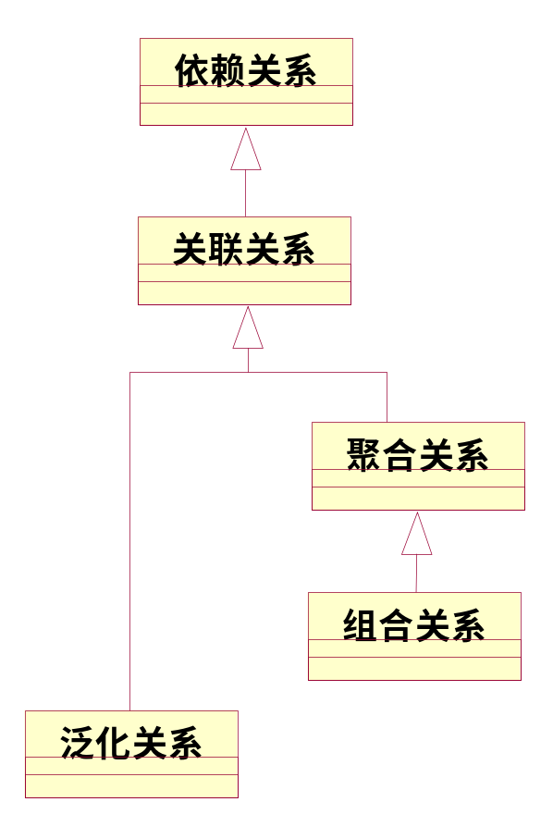






5.定义关系
依赖关系
关联关系
聚合关系
组合关系
泛化关系
实现关系(类与接口的关系)
低
耦
合
度
高
-<number>-

Slide 66

关联关系的表示方法
在分析阶段许多关系被建模为关联，但在设计时需要对这些关系的细节进行描述
  这些细节在分析时并没有被完整地描述
关联具有：名称、多重性表达式、导航符号、角色名称
  名称：动词短语
  多重性表达式：*，1..*，1-40，5，3,5,8，…
  导航性、角色名称
-<number>-

Slide 67
关联的导航性
关联的方向性(导航)是指对象间链接的方向(也可理解为消息发送的方向)
  分析阶段，没有考虑方向性；则此时默认为双方向的关联(互相知道对方对象，可以互相发送消息)
  设计阶段，在有可能的情况下将关联关系改为单方向的关联
    好的设计目标是最小化类间耦合，在没有导航性的方向上就没有类间的耦合
    双方向关联难以实现，需要消耗成本、内存等
-<number>-

Slide 68
单方向关联的设计
设计考虑：类A与类B关联时
  类A的对象是否需要知道类B的对象(即类A的对象是否向类B的对象发送消息)
  类B的对象是否需要知道类A的对象(即类B的对象是否向类A的对象发送消息)
-<number>-

Slide 69
单方向关联的设计
设计规则：
  通过分析顺序图，如果只向一个方向发送消息，则定义为单方向的关联(方向与消息的发送方向一致)
  如果双向发送消息时，则需要进一步的考虑
-<number>-

Slide 70
双方向关联的设计
如果双向发送消息时，可能的方案：
  方案1：采用双方向的关联
  方案2：改变原有的消息发送顺序，从而将消息改成单方向的发送，从而采用单方向关联
选择依据
  双方向：考虑维护双方向关联的成本
  单方向：所发生的顺序变更及速度降低的影响
-<number>-

Slide 71
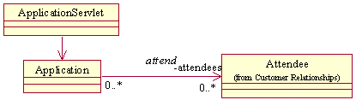
实例：申请旅游团中的导航性
-<number>-

Slide 72
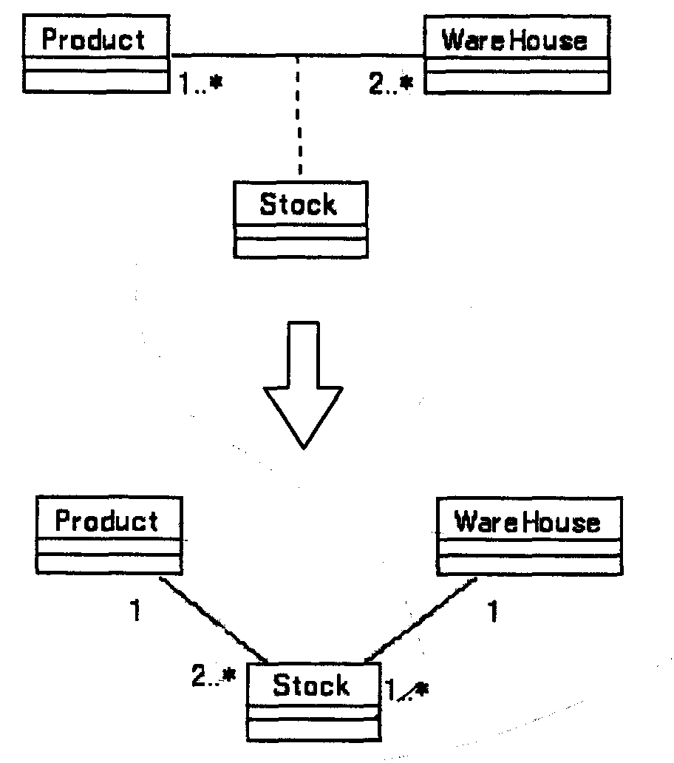
关联类的设计
分析阶段使用关联类来描述关系本身的属性
  面向对象的编程语言
  不支持关联类的实现
  设计时需要将关联类
  直接定义为普通的类，
  从而将一个多对多的
  关系转变为两个一对
  多的关系
-<number>-

Slide 73
多重性设计
分析阶段，只设定了具体的重数
设计阶段，要考虑重数对实现的影响
  多重性“1”
    所链接的对象一定存在
  多重性“0..1”
    所链接的对象也有不存在的情况
    需要添加判断链接的对象是否存在的操作
  多重性“*”
    实现时准备容器类
    如，在java中使用Vector类和List类等
-<number>-

Slide 74


多重性>1的设计方案
-<number>-

Slide 75
将关联关系精化为聚合/组合关系
聚合(Aggregation)关系和组合(Composition)关系是一种特殊的关联关系
  由关联关系精化而来
  表示整体和部分的含义，整体拥有部分
组合是聚合的一种形式，具有很强的归属关系和一致的生 存期
  部分不能脱离整体而存在
-<number>-

Slide 76
将关联关系退化为依赖关系
关联关系是“结构化”的关系
依赖关系是“非结构化”的、短暂的关系
利用对象间的可见性(即对象相互了解的程度，与Demeter准则对应)来区分
  属性可见性（attribute）：B是A的一个属性(关联关系)
  参数可见性（parameter）：B是A中一个方法的参数(依赖关系)
  局部声明可见性（local）：B在A的一个方法中被声明为一个局部对象(依赖关系)
  全局可见性（global）：B在某种程度上全局可见(依赖关系)
-<number>-

Slide 77
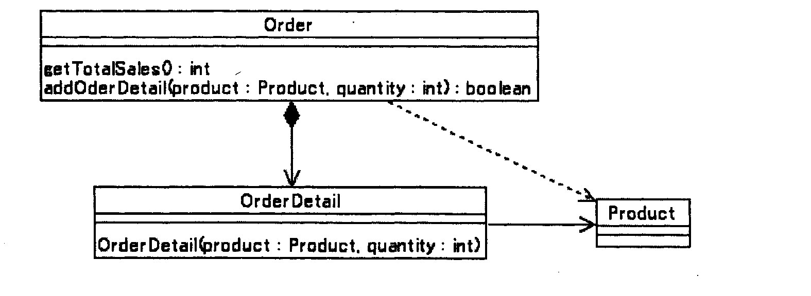
示例：参数可见性
public class Order{
public void addOrderDetail(Product product, int quantity)
{
OrderDetail od= new OrderDetail(product, quantity);
…
}
}
-<number>-

Slide 78
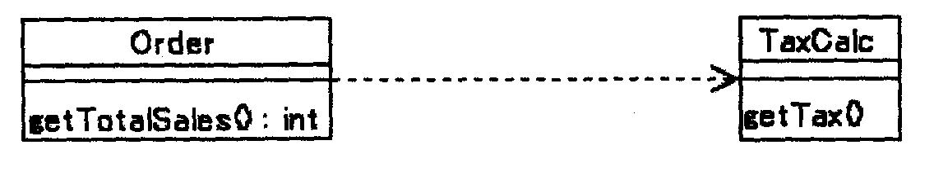
示例：局部声明可见性
public class Order{
public int getTotalSales(){
…
TaxCalc tx = new TaxCalc();
long includeTax = tx.getTax(sales);
…
}
}
-<number>-

Slide 79
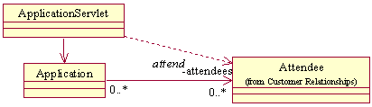
实例：定义依赖关系
-<number>-

Slide 80
泛化关系的设计
只有在两个设计类之间存在清晰明确的“is a”关系或为了复用代码才使用继承（但是注意不要因此引入耦合）
注意LSP原则的应用
-<number>-

Slide 81
泛化关系的设计
缺点
  类间可能耦合的最强形式：派生类会继承基类的属性、方法、关系
  类层次中的封装是脆弱的，它会导致“脆弱基类”问题—基类的改动会直接波及底下的层次
  在大多数语言中，继承非常不易改变—关系是在编译时确定的，关系在运行时是固定的
-<number>-

Slide 82
内容安排
用例设计
子系统设计
类设计
数据库设计
-<number>-

Slide 83
数据库设计
数据库设计(Database Design)目标
  确定设计中的持久性类
  设计适当的数据库结构已存储持久化类
  为存储和取得持久性数据定义机制和策略，以满足系统的性能标准
输入
  对象模型
输出
  数据模型
-<number>-

Slide 84

用关系数据库来存储对象
你想把车停在一个面向对象的车库里。把车开进车库，下车，关上车门，然后回到你的房间。当你想出去的时候，只要走进车库，钻进汽车，启动，然后开走
你想把车停在一个关系数据库的车库里把车开进车库，下车，卸下车门，将它们放在地上；卸下所有的车轮，将它们放到地上；卸下保险杠及其它的东西。然后回到你的房间。当你想出去的时候，走进车库，先安上车门，再安上保险杠，然后是车轮等等，都安完了，钻进汽车，点火，然后开走
-<number>-

Slide 85
关系数据库和面向对象
RDBMS
  关注数据
  比较适合描述含有动态或临时关系的应用系统
  暴露数据(列值)
面向对象系统
  关注行为
  比较适合处理复杂的或特定于状态的行为，数据处于次要位置
  隐藏数据(封装)
-<number>-

Slide 86
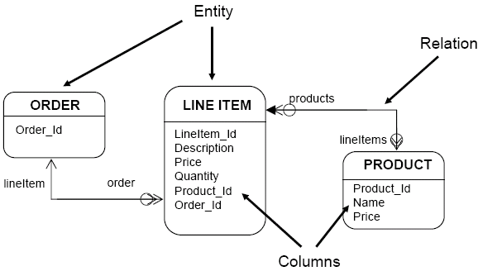
数据模型和对象模型
数据模型
  实体
  关系
对象模型
  类(属性)
  关联
-<number>-

Slide 87
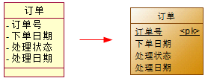
映射类和属性
在一个关系数据库中
  表中的每一行都被认为是一个对象
  表中的列则对应于类的持久性属性
-<number>-

Slide 88
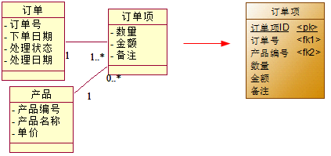
映射对象间的关联关系
两个持久性对象间的关联关系表现为所关联对象的外键
  外键是一个表中的一列，其中含有所关联对象的主键值
-<number>-

Slide 89
映射对象间的泛化关系
数据模型不支持直接方式的继承关系建模
两种解决方案：
  使用不同的表(规范化数据)
  复制所有继承的关联和属性(反规范化数据)
-<number>-

Slide 90
将类行为映射到存储过程
可以利用存储过程和触发器来实现类的行为
确定是否有操作可以作为存储过程/触发器来实施
候选操作：
  处理持久性数据的操作
  在计算中所涉及的查询操作
  需要访问数据库以验证数据的操作
-<number>-

